Slide 1
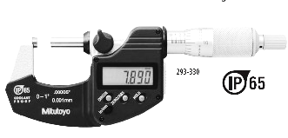
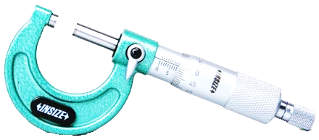
การใช้ไมโครมิเตอร์

Slide 2
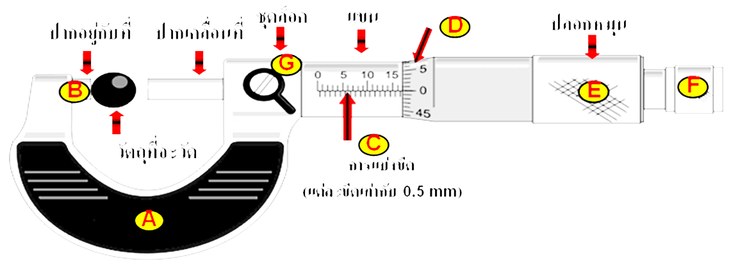
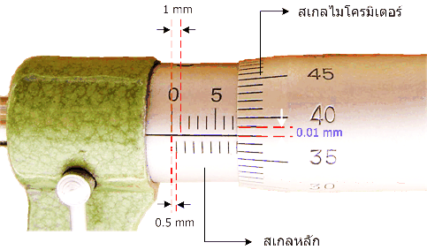
ส่วนประกอบของไมโครมิเตอร์
สเกลไมโคร
สลักยึด
ก้านสเกล
ปลอกหมุนหยาบ
แกนรับ
แกนวัด
วัตถุที่จะวัด
ปลอกหมุนละเอียด
สเกลหลัก

Slide 3
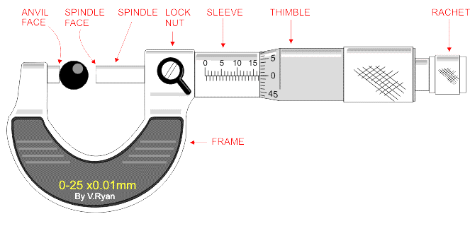
การใช้งานของไมโครมิเตอร์

Slide 4
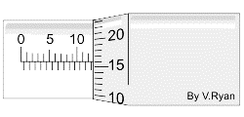
การอ่านค่าไมโครมิเตอร์
ANSWER: 12.500 + (16.0x0.01) = 12.660 mm

Slide 5
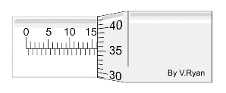
ANSWER: 16.000 + (35.5x0.01) = 16.355 mm

Slide 6
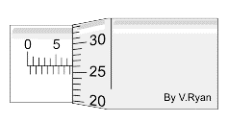
ANSWER: 7.500 + (26.0x0.01) = 7.760 mm

Slide 7
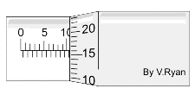
ANSWER: 10.500+ (16.0x0.01) = 10.660 mm

Slide 8
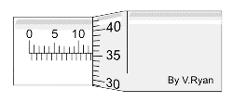
ANSWER: 12.500 + (35.5x0.01) = 12.855 mm

Slide 9
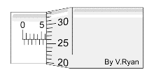
ANSWER: 6.000 + (26.0x0.01) = 6.260 mm

Slide 10
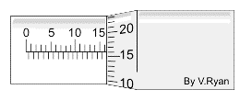
ANSWER: 16.000 + (16.0x0.01) = 16.160 mm

Slide 11
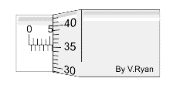
ANSWER: 5.500+ (35.5x0.01) = 5.855 mm

Slide 12
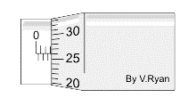
ANSWER: 3.000 + (26.0x0.01) = 3.260 mm

Slide 13
ข้อแนะนำก่อนทำการทดลอง
1. ไม่ควรใช้มือลูบหรือจับต้องส่วนที่เป็นสเกลของเครื่องมือวัด เพราะอาจจะทำให้เกิดคราบสกปรก เมื่อใช้ไปนานๆ สเกลจะเลอะเลือน ทำให้อ่านค่าได้ไม่ชัดเจน และเวลาวัดควรจับตรงขอบหรือส่วนที่ไม่มีสเกลติดอยู่
2. เมื่อแน่ใจว่าปากวัดของเวอร์เนียร์สัมผัสพอดีกับผิวทั้งสองด้านของวัตถุแล้ว จะต้องหมุนปุ่ม I เพื่อตรึงสเกลเวอร์เนียร์ให้ติดกับสเกลหลักเสมอ
3. ก่อนใช้ไมโครมิเตอร์ จะต้องดูว่าสเกลมีค่าคลาดเคลื่อนที่ขีดศูนย์หรือไม่ ถ้ามีจะต้องแก้ค่าคลาดเคลื่อนในการวัดทุกครั้ง ผลที่บันทึกไว้จึงจะเป็นค่าที่ถูกต้อง
4. การเลื่อนแกนวัดของไมโครมิเตอร์ จะต้องหมุนที่ปุ่ม G เสมอ เพราะเมื่อปากวัดสัมผัสพอดีกับผิวของวัตถุ จะมีเสียงดังกริ๊กเกิดขึ้นและแกนวัดก็จะไม่เดินหน้าต่อไป แต่ถ้าหมุนที่ปลอกวัด จะไม่มีเสียงเตือนเมื่อปากวัดสัมผัสพอดีกับผิววัตถุ ทำให้เกิดความไม่แน่นอนในการวัด เนื่องจากปุ่ม G รับแรงกดไม่เท่ากันในการวัดแต่ละครั้ง
5. บิดปุ่มล็อค I ของไมโครมิเตอร์ไปซ้ายสุดเสมอ ก่อนทำการอ่านสเกล
6. ในการวัดปริมาณเดิมหลายๆ ครั้งเช่น วัดความหนาของแผ่นกระดาษ 3 ครั้ง จะต้อง
เปลี่ยนตำแหน่งที่วัดเสมอ เพื่อหาค่าเฉลี่ย และถือเป็นหลักปฏิบัติในการทดลองทุกครั้ง

Slide 14
ลงมือทำการทดลองได้เลย

